Slide 1
3. Regional-Forum 23.01.2015
Prämierung RegioWIN
HERZLICH WILLKOMMEN!

Slide 2
3. Regional-Forum 23.01.2015
Prämierung RegioWIN

Slide 3
WINregion TechnologieRegion Karlsruhe
Leuchtturmprojekt: Regionaler Mobilitätsverbund
Träger:
Konsortium Regionalverband, Forschung, Verkehr, Gebietskörperschaften
Leuchtturmprojekt: Eco-friendly experimental urban logistics campus
Träger:
Regionale Wirtschaftsförderung
Bruchsal GmbH

Slide 4
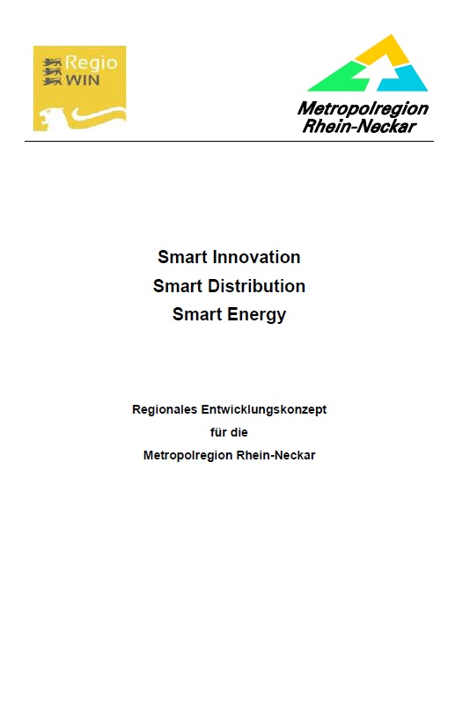
WINregion Metropolregion Rhein-Neckar
Leuchtturmprojekt: Business Development Center Medizintechnologie
Träger:
Stadt Mannheim/Cluster Medizintechnologie
Leuchtturmprojekt: Business Development Center
Organische Elektronik
Träger:
Technologiepark Heidelberg GmbH

Slide 5
WINregion Neckar-Alb
Leuchtturmprojekt: Nanoanalytikzentrum von Materialien, Werkstoffen und Oberflächen
Träger:
Naturwissenschaftliches und Medizinisches Institut an der Universität Tübingen
Leuchtturmprojekt: Forschungscampus BioMedTech
Träger:
Technologieförderung Reutlingen-Tübingen GmbH

Slide 6
WINregion Region Stuttgart
Leuchtturmprojekt: Mobilitätsplattform
Träger:
Verband Region Stuttgart
Leuchtturmprojekt: Mobilitätspunkte
Träger:
Verband Region Stuttgart

Slide 7
3. Regional-Forum 23.01.2015
Prämierung RegioWIN

Slide 8
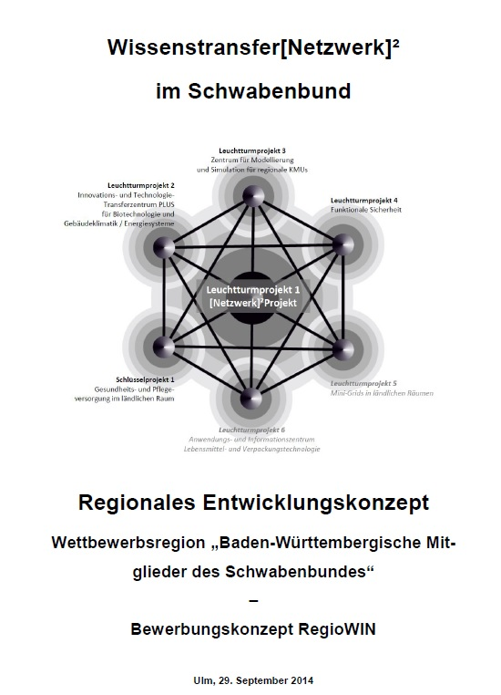
WINregion Schwabenbund (Württembergischer Teil)
Leuchtturmprojekt: Innovations- und Technologietransferzentrum Biotechnologie, Energie-/Gebäudesysteme
Träger:
Stadt, Kreis und Hochschule Biberach, IHK Ulm

Slide 9
WINregion Bodenseekreis
Leuchtturmprojekt: Competenzzentrum Campus Fallenbrunnen
Träger:
Stadt Friedrichshafen
Leuchtturmprojekt: Überbetriebliche Forschungseinrichtung „BodenseeInnovativ“
Träger:
IWT Wirtschaft und Technik GmbH

Slide 10
WINregion Konstanz-Sigmaringen
Leuchtturmprojekt: Innovationszentrum Wasser & Energie
Träger:
Bodensee Standort Marketing GmbH
Leuchtturmprojekt: Innovationscampus Sigmaringen
Träger:
Stadt Sigmaringen und
Hochschule Albstadt-Sigmaringen

Slide 11
WINregion Nordschwarzwald
Leuchtturmprojekt: RegioHOLZ Nordschwarzwald
Träger:
Wirtschaftsförderung Zukunftsregion Nordschwarzwald GmbH
Leuchtturmprojekt: Zentrum für Präzisionstechnik
Pforzheim-Nordschwarzwald
Träger:
Stadt Pforzheim, Eigenbetrieb Wirtschaft und Stadtmarketing

Slide 12
3. Regional-Forum 23.01.2015
Prämierung RegioWIN

Slide 13
WINregion Ostalbkreis
Leuchtturmprojekt: Zentrum für Nachhaltigkeit: Ressourcenschonung, Umwelt, CO₂-Reduzierung
Träger: Hochschule Aalen
Leuchtturmprojekt: Europäische Ausbildungs- und Transferakademie für junge Erwachsene
Träger: Stadt Ellwangen

Slide 14
WINregion Schwarzwald-Baar-Heuberg
Leuchtturmprojekt: Innovations- und Technologietransferzentrum Medizintechnik
Träger:
Stadt Tuttlingen, Hochschule Furtwangen
Leuchtturmprojekt: Forschungs- und Transferzentrum mikromedizinische Fertigung
Träger:
Institut für Mikro- und Informationstechnik der Hahn-Schickard-Gesellschaft für angewandte Forschung e.V.,
Villingen, Schwenningen

Slide 15
WINregion Südlicher Oberrhein
Leuchtturmprojekt: Vernetzte energieeffiziente Industrieparks
Träger: badenova AG & CO KG
Leuchtturmprojekt: Innovationszentrum für Energietechnik
Träger: Hochschule Offenburg

Slide 16
3. Regional-Forum 23.01.2015
Prämierung RegioWIN
Herzlichen Glückwunsch
an alle
Regionen, Projektträger,
Partner und Akteure!

Slide 17
3. Regionalforum 23.01.2015
Prämierung RegioWIN

Slide 18
Wir danken für Ihr Kommen!

